Slide 1
ESTRUTURAS
AEROESPACIAIS II
Prof. Mauricio V. Donadon
ITA-IEA

Slide 2
Falha de Painéis Reforçados
Tipos de Análise
Coluna “Reforçador-Revestimento”
Reforçador + Área Efetiva de Revestimento
Resistência do reforçador normalmente limitada pela falha local
Revestimento normalmente flamba antes de ser atingida a carga final
Painel com Reforçadores Discretos
Revestimento e reforçadores tratados como uma unidade
Tensões de flambagem local do reforçador e entre rebites da chapa
normalmente não atingidas antes da carga final
Placas Ortotrópicas
Propriedades dos reforçadores “distribuídas” no revestimento

Slide 3
Coluna “Reforçador-Revestimento”
Modos de Falha “puros”:
Flambagem em Flexão
Flambagem em Torção
Flambagem Local seguida de Falha Local
Em geral, modo de falha em torção é acoplado ao de flexão (exceto para seções com dupla simetria ou ponto-simétricas)
Seção fechada - modo crítico é o de “falha local – flexão”
Seção aberta simétrica ou ponto simétrica – “falha local – flexão” ou torção pura
Seção aberta assimétrica – “falha local – flexão” ou flexo-torção

Slide 4
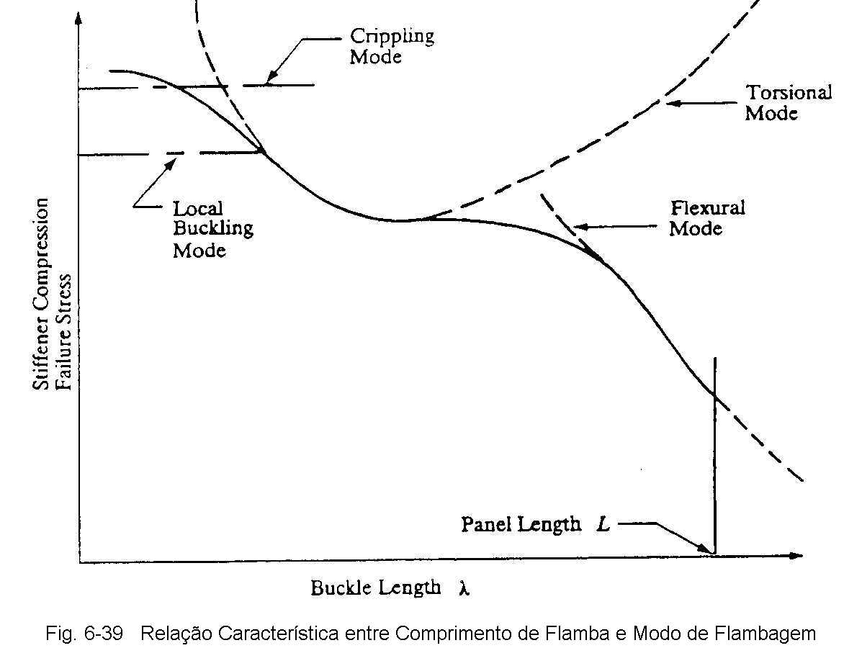
Comprimento de Semi-Onda e Modo de Falha

Slide 5
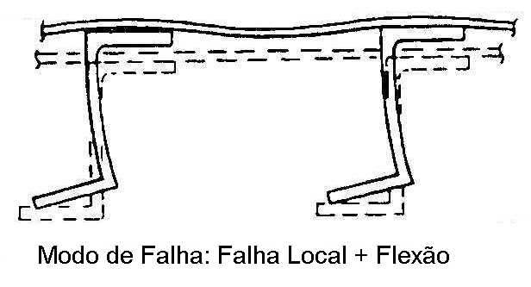
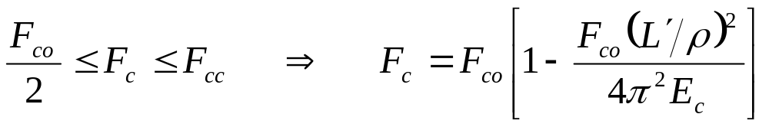
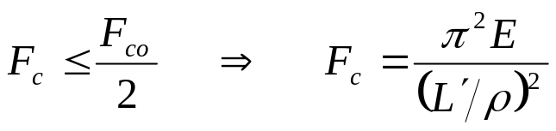
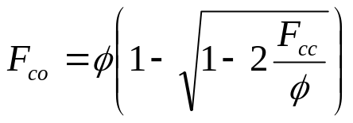
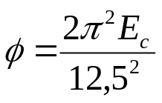

Modo “Falha Local – Flexão”
F_{cc} = tensão média de falha local do reforçador
E_{c} = módulo de Young em compressão
L’ = comprimento efetivo do painel =
c = coeficiente de engastamento nas extremidades do painel
ρ = raio de giração do reforçador mais a área efetiva de revestimento

Slide 6
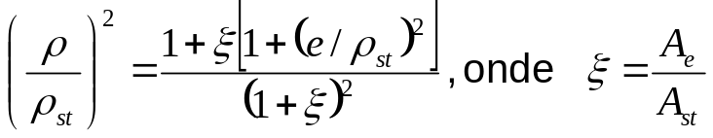
Modo “Falha Local – Flexão”
Procedimento Passo-a-Passo
Passo 1: Determine a tensão de falha local, F_{cc}, do reforçador sem a largura efetiva de revestimento, e calcule o parâmetro f;
Passo 2: Estime a tensão de falha, F_{c}, da coluna composta do reforçador e área efetiva de revestimento;
Passo 3: Determine a área efetiva de revestimento, baseada no valor estimado de F_{c}, como mostrado na seção 6.11;
Passo 4: Compute ρ e L’/ρ usando a Fig. 6-40 ou
onde, e = distância entre o centróide do reforçador e a superfície média do revestimento; A_{e} = área efetiva do revestimento, A_{st} = área da seção transversal do reforçador; ρ_{st} e ρ = raios de giração, respectivamente, do reforçador e da combinação reforçador-revestimento.

Slide 7
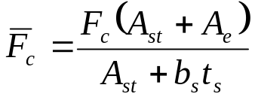
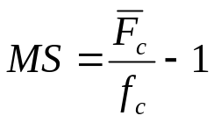
Modo “Falha Local – Flexão”
Passo 5: Compute F_{c} usando as Eqs. (6.43)
Passo 6: Compare a F_{c} computada no Passo 5 com aquela do Passo 2; se diferente, itere a partir do Passo 2 com o novo valor de F_{c}.
Passo 7: Compute a tensão média no painel
Passo 8: Compute a margem de segurança em tensões
onde f_{c} é a tensão de compressão aplicada no painel.

Slide 8
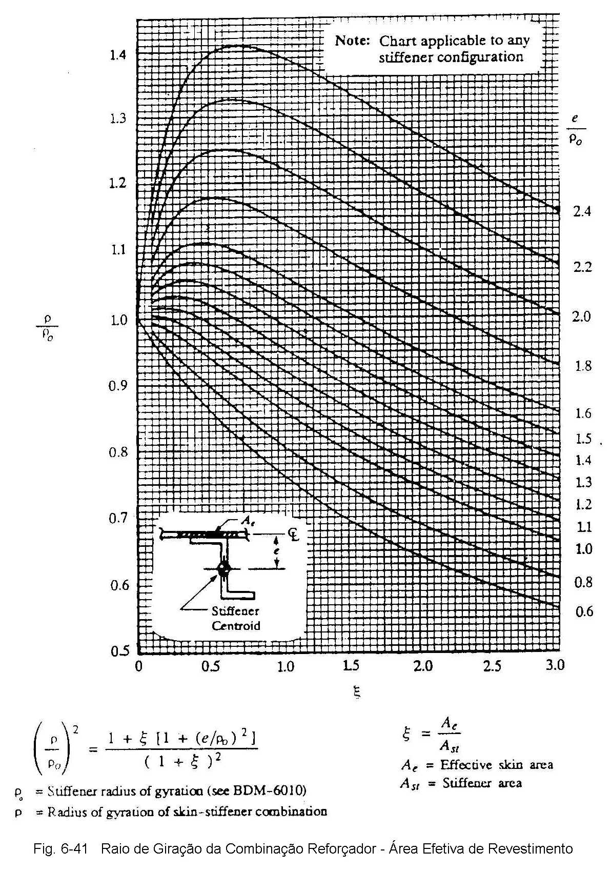
Raio de Giração do Reforçador + Chapa Efetiva

Slide 9
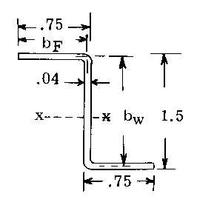

Exemplo
O reforçador da figura, manufaturado de chapa conformada de liga de alumínio 7075-T6 (E_{c} = 10500 ksi; F_{cy} = 67 ksi), é um de quatro reforçadores rebitados a uma placa de espessura 0,025 in, do mesmo material. O painel tem comprimento de 30 in e o coeficiente de engastamento é c = 1,5, ou seja,
Ache a carga que o painel suporta na condição de falha.
Suponha que o espaçamento entre os rebites seja tal a prevenir a flambagem entre rebites.

Slide 10
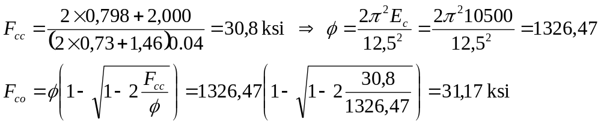
Passo 1: Calculando a tensão de falha local do reforçador pelo Método da Boeing, da Tabela 6.1, m = 0,80; B₁₀ = 0,05275; g_{f} = 2,65
Os dois flanges têm uma borda livre, b_{n} = 0,75 – 0,02 = 0,73 in, t_{n} = 0,04 in , de modo que a Eq. (6.13) dá ou F_{cc1} = F_{cc3} = 0,0326 x 838,75 = 27,34 ksi ; P_{cc1} = P _{cc3} = 27,34 x 0,73 x 0,04 = 0,798 kips
A alma tem zero bordas livres, b_{n} = 1,5 – 0,04 = 1,46 in, t_{n} = 0,04 in , de modo que a Eq. (6.13) dá
Exemplo (continuação)

Slide 11
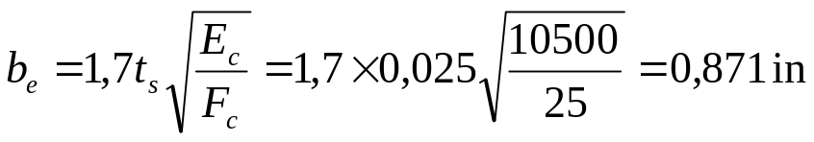
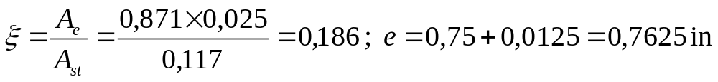
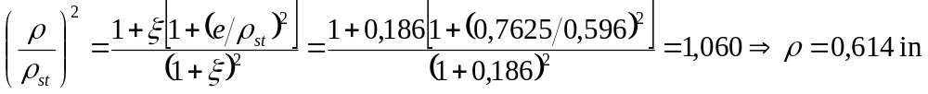
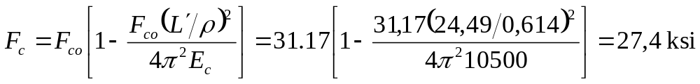
Exemplo (continuação)
Passo 2: Seja F_{c} = 25 ksi;
Passo 3:
Passo 4:
Passo 5:

Slide 12
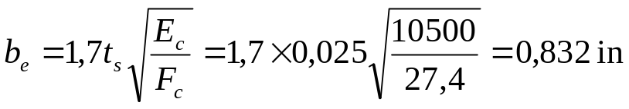
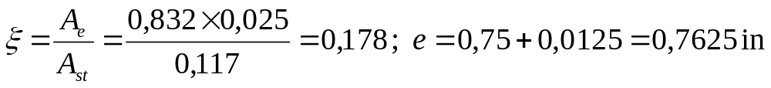
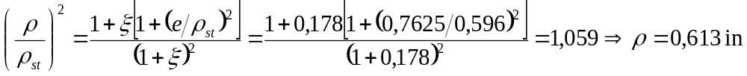
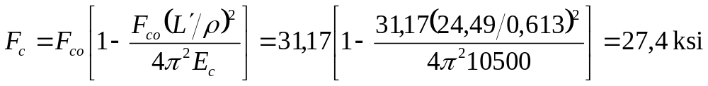
Exemplo (conclusão)
Passo 2a: Seja F_{c} = 27,4 ksi;
Passo 3a:
Passo 4a:
Passo 5a:
Passo 6:

Slide 13
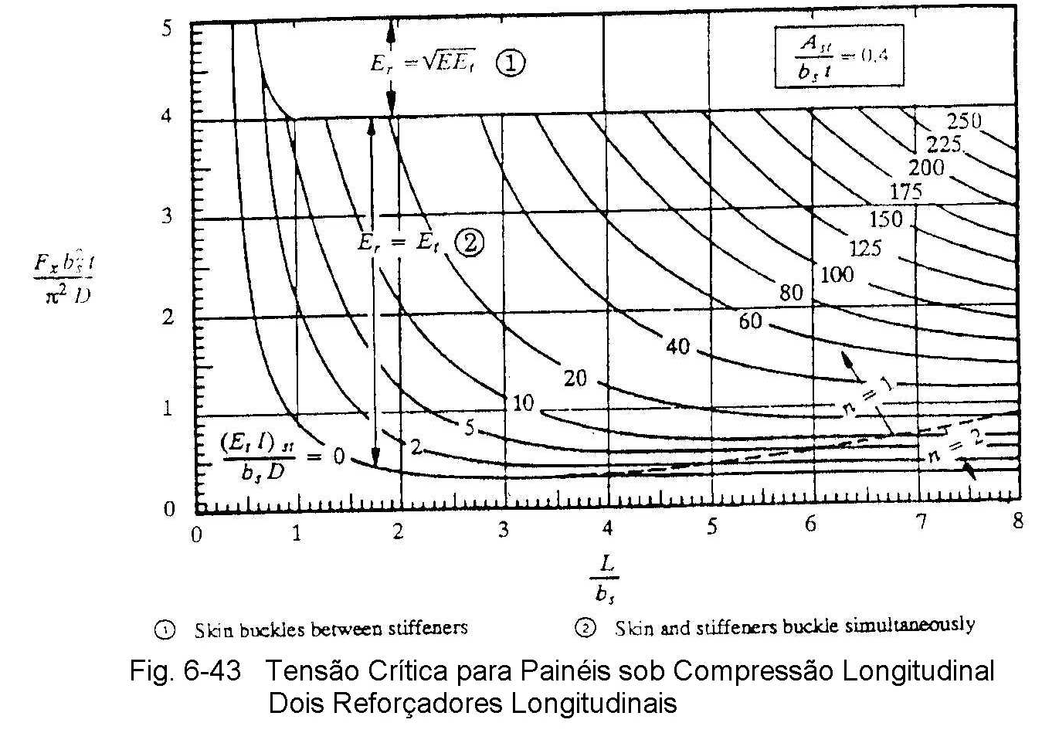
Painéis com Reforçadores Discretos
Curvas para 4 valores de A_{st}/b_{s}t, para painéis com 1, 2, 3 e infinitos reforçadores

Slide 14
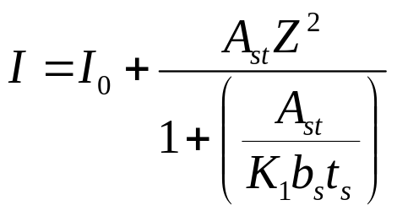
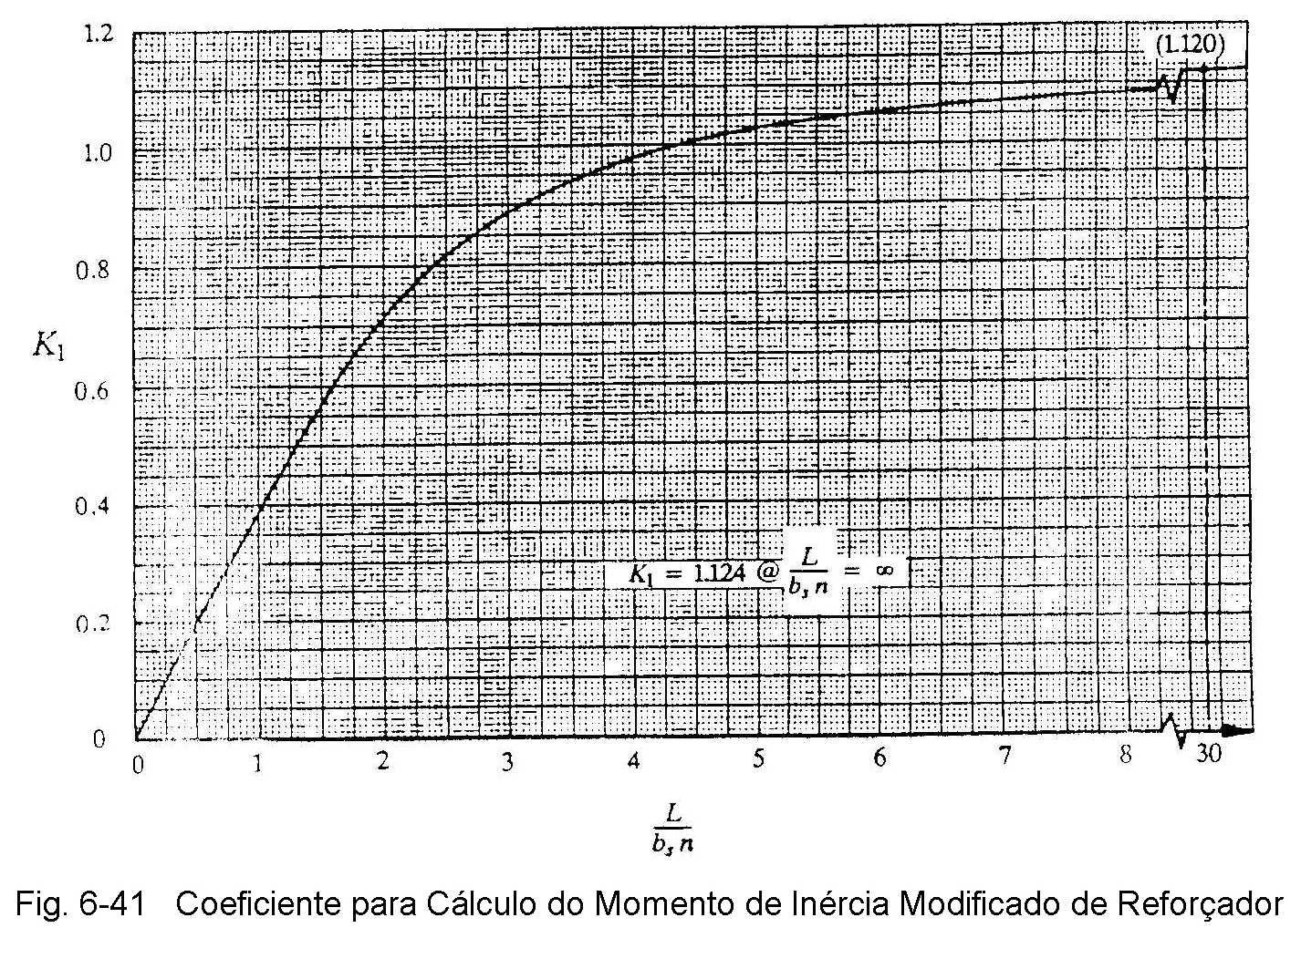
Painéis com Reforçadores Discretos
Modificação do momento de inércia do reforçador
I₀ é o momento de inércia dos reforçadores em torno do eixo centroidal paralelo ao revestimento;
Z é a distância do centróide do reforçador ao plano médio do revestimento;
K₁ é um coeficiente para modificação do momento de inércia do reforçador dado pela Fig. 6-41; este coeficiente depende do alongamento L/b_{s}, e o número de semi-ondas n, na direção longitudinal do painel;
A_{st} é a área da seção transversal do reforçador.

Slide 15




Análise, Passo-a-Passo
Passo 1: Calcule L/b_{s}n, com n = 1 como primeira aproximação (para painéis de comprimento infinito, L/b_{s}n = ∞);
Passo 2: Determine o coeficiente K₁, da Fig. 5-41;
Passo 3: Calcule o momento de inércia modificado do reforçador, usando a Eq. (6.44);
Passo 4: Calcule , usando um valor assumido para o módulo tangente do reforçador e o valor de I calculado no Passo 3; na expressão acima,
é a rigidez em flexão do revestimento, cujo módulo reduzido E_{r} é dado, ou por E_{t}, o módulo tangente do revestimento, ou por
como mostrado nas curvas de análise;
Passo 5: Do gráfico apropriado para tensões críticas (Figs. 6-42 a 6-45), determine n na interseção da curva apropriada com a vertical passando pelo valor L/b_{s}. Use a Fig. 6-45 para painéis com 4 ou mais reforçadores;

Slide 16


Análise, Passo-a-Passo
Passo 6: Se o n mostrado no gráfico tem o mesmo valor que foi assumido, proceda para o Passo 7; se é diferente, itere do Passo 1 com um novo valor de n;
Passo 7: Determine das Figs. 6-42-6-45 (Fig. 6-46 para painéis infinitamente longos)
Passo 8: Compute a tensão crítica de compressão, F_{x};
Passo 9: Determine os módulos tangentes E_{t} para os materiais do reforçador e para do revestimento correspondente à tensão F_{x}; se estes módulos assim determinados estiverem razoavelmente perto dos módulos assumidos no Passo 4 (dentro de ± 3%) proceda para o Passo 10; de outra forma, itere a partir do Passo 4 com novos valores de E_{t}.
Passo 10: Verifique se as tensões de flambagem local do reforçador e de flambagem entre rebites do revestimento são realmente maiores do que F_{x};
Passo 11: Compute a margem de segurança para a tensão de compressão uniaxial longitudinal, onde fx é a tensão longitudinal de compressão uniaxial aplicada

